Slide 1


HGS 13 CD. ACUÑA
Antigüedad
Población
COAHUILA DE ZARAGOZA
52
años
134,925
(1974)
personas
Inicio de Operación
Cartera de servicios
95
Camas Totales
64 camas censables
31 camas no censables
9 consultorios de especialidad
1 peines de laboratorio
2 quirófanos
Equipo relevante
1 Rayos x
1 Salas de endoscopia
1 Ultrasonido
5 especialidades
Especialidades con mayor productividad
1. Obstetricia
2. Pediatría Médica
3. Oncología Ginecológica
4. Ginecología
5. Cirugía Pediátrica

Slide 2
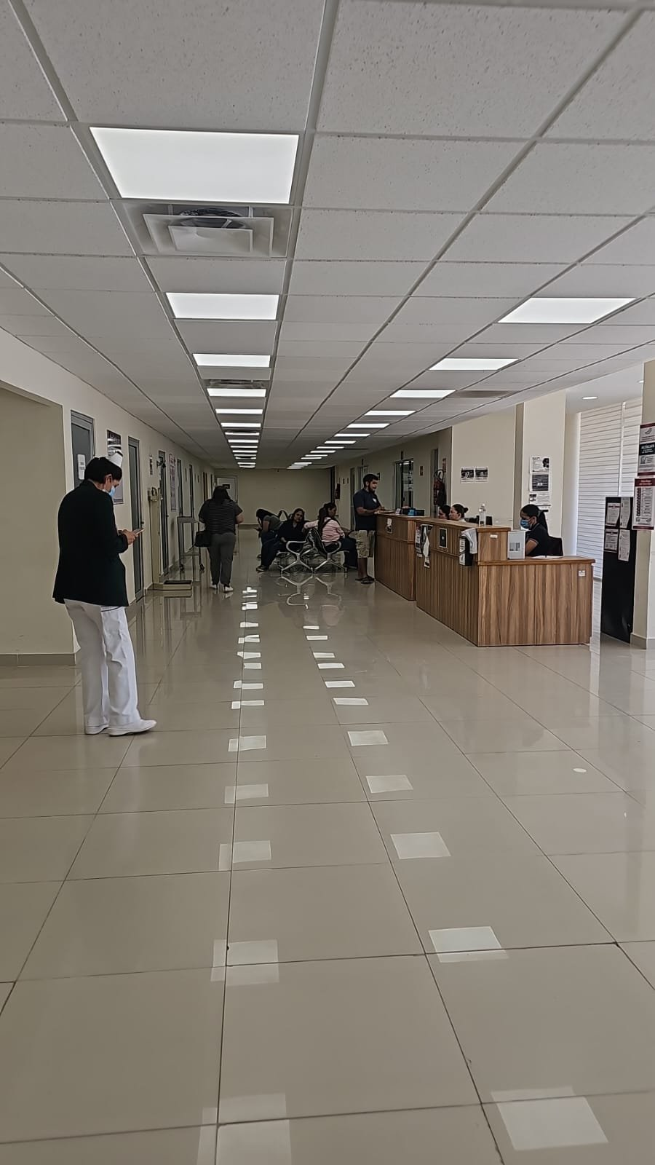
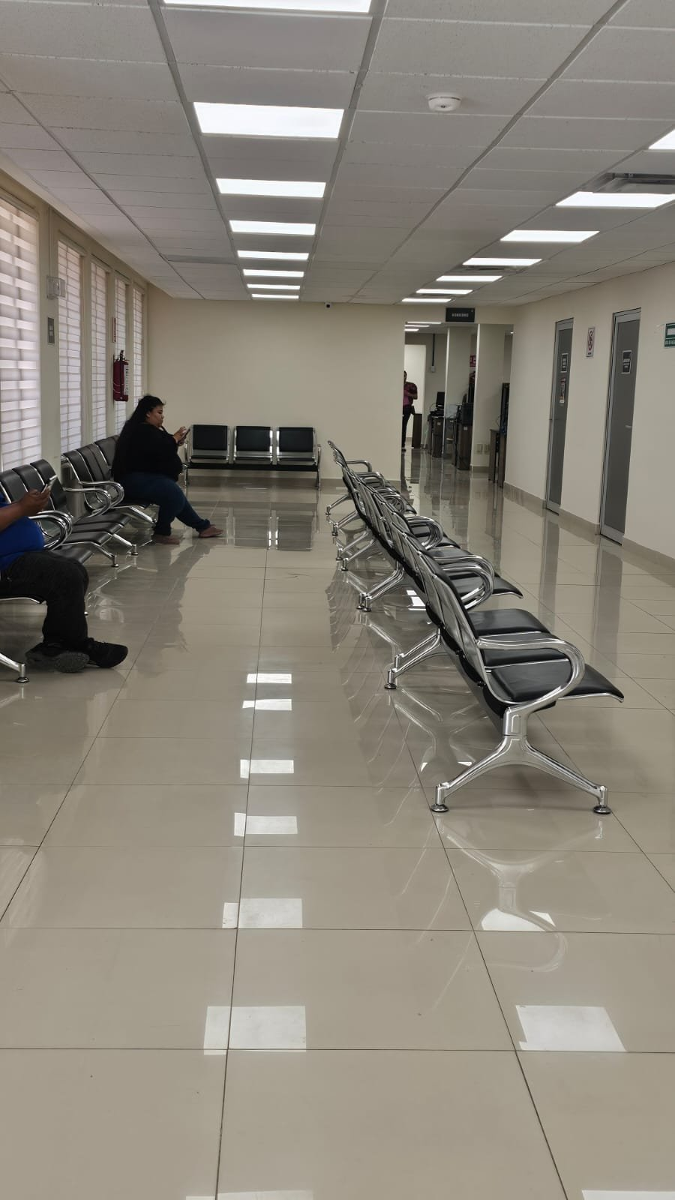
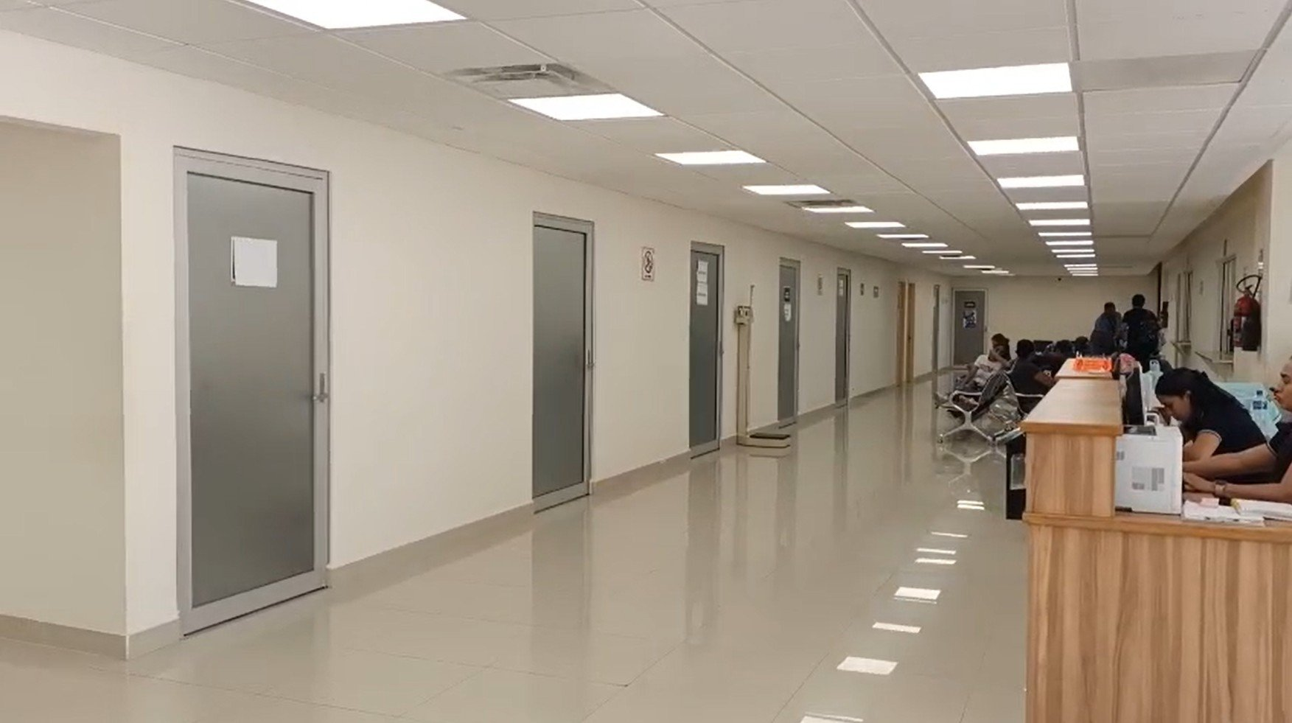
HGS 13 CD. ACUÑA
COAHUILA DE ZARAGOZA
Plantilla de personal
350
total
64
156
130
médicos
enfermeras
Otras categorías
Día típico
137
atenciones
84 | Consultas Especialidades | 28 | Urgencias
9 | Cirugías | 3 | Partos Atendidos
13 | Egresos
Productividad
10,171
semana 18, 26 de Abril 2026
total
7,493 | Consultas Especialidades | 874 | Urgencias
1,300 | Cirugías | 504 | Egresos
 | 2025 | Aumento 2025 vs 2024 | 2026 | Meta 2026 | % avance anual
Consulta Especialidad | 10,397 | 5,567 | 7,493 | 29,200 | 26%
Cirugía | 1,296 | 995 | 1,300 | 3,762 | 35%

